Slide 1
Безопасност при преместване на товари

Slide 2
Необходими знания и умения
Запознайте се с Наредбата за безопасна експлоатация и технически надзор на повдигателните съоръжения.
Научете се как да работите безопасно със сапани.
Научете се да определите и опишете съществуващите опасности в работната среда, при които ще се премества товара.

Slide 3
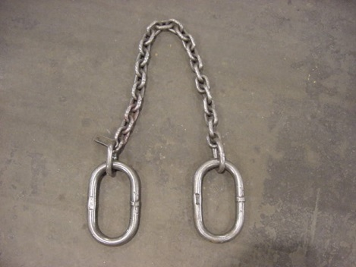
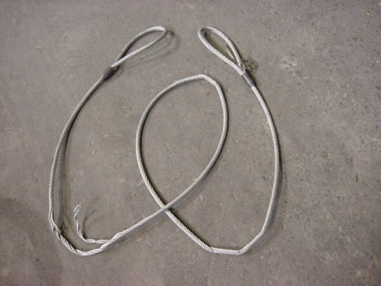
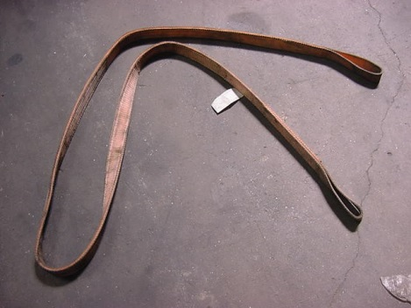
Използваме три вида сапани
Верижни
Въжени
Синтетични

Slide 4
Честота на проверките на сапаните
Проверката включва: верижните, въжените и
синтетичните сапани, както и аксесоарите към тях-
връзки, примки, куки, адаптори и др.
Всички сапани се проверяват ежедневно
непосредствено преди започване на работа с
тях.
Отговорното лице проверява сапаните на 10 дни.
Веднъж годишно сапаните се проверяват
в рамките на цялата фирма.

Slide 5
Товароносимост на сапаните
Товарът,който може да повдига сапанът се определя от неговата най-слаба точка.
Никога не претоварвайте сапана.
Запомнете, колкото са по-широки раменете на сапана, толкова по-малък товар той може да повдигне.
1000 кг товар
707 кг товар
500 кг товар

Slide 6
Проверка на верижени сапани
За наличие на пукнатини, износване на звено на веригата с повече от 10 на сто от първоначалния му диаметър или удължаване на звено с повече от 3 на сто.
Ако едния клон на двоен, троен или многоклонов сапан е по-дълъг от останалите.
Куките на повдигателните съоръжения се бракуват при наличие на пукнатини или когато износването им в мястото на окачване на товара е по-голямо от 10 на сто от първоначалната височина на тяхното сечение.

Slide 7

Специални изисквания
Забранено е верижните сапани да се изменят или ремонтират от операторите! Това може да се извършва само от квалифициран персонал.
Важно е да се осъзнае, че товароносимостта на сапана се намалява в зависимост от нарастването на ъгъла под който се повдига товара.

Slide 8
Верижни сапани
Разрешава се работата само със
сапани произведени в заводски
условия.
Забранява се работата със
самоделни сапани!!

Slide 9
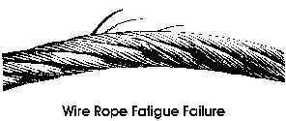
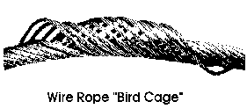
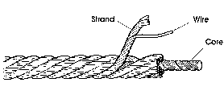
Проверка на въжени сапани
Дали няма скъсани нишки – повече от 3 бр. в една дилка.
Износване в участъци с повече от 30 % от диаметъра на оригиналната нишка.
Гънки, пречупвания или разрушения на въжето.
Износени, разрушени оплетки на ушите или други приспособления за захващане.
Корозия на въжето или на захватните устройства.

Slide 10
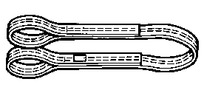
Проверка на синтетични сапани
Изгаряния от кисилини или други химични вещества.
Разтопяване или прогаряне на част от повърхността на сапана.
Разплитане, пробождане, стърчащи влакна или срязвания.
Износена или разрушена тъкан.
За да улесни ползувателя как да определи дали сапанът е разпънат недопустимо, производителят е вложил във вътрешността на сапана червена нишка. Ако тази нишка стане видима, то сапанът е за брак.

Slide 11
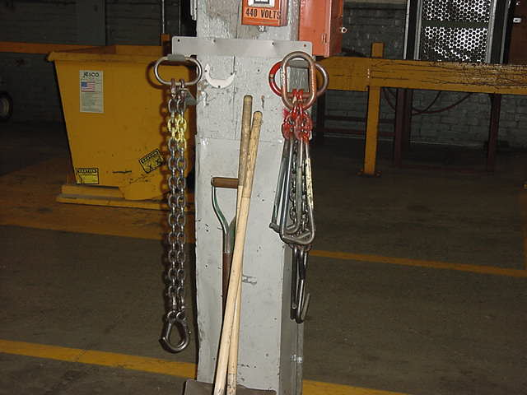
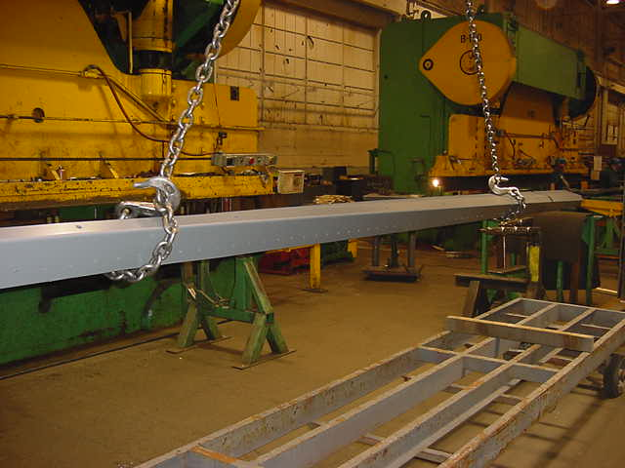
Правила при използване на сапани
Сапаните трябва да се съхраняват над пода окачени на куки в чиста и суха среда.
Никога не провлачвайте сапаните по пода.
Винаги затягайте примката, така че куката да гледа навън.

Slide 12
Правила при използване на сапани
Проверете дали куката е над центъра на тежестта на товара преди да започнете да го повдигате.
Не работете с верига, която е огъната, подбита или деформирана.
Не намествайте веригата, като я удряте с чук или други подръчни средства.
Никога не удряйте сапан под товар, за да го наместите.
Осигурете баланса на товара, за да не претоварите сапана.
Винаги повдигайте товара право нагоре.
Никога не оставяйте товара окачен на сапана.
Сапанът не трябва да се придърпва, когато е опънат от тежестта на товара.

Slide 13
Правила при използване на сапани
Ръцете и пръстите не трябва да се поставят между товара и сапана докато сапана се затяга около товара.
Почиствайте редовно веригите, защото мръсотията предизвиква ускорено износване на връзките.
Никога не скъсявайте сапана с гвоздей, болтове или други подръчни средства.
Защитете повърхността на веригата от контакт с остри ръбове, които могат да предизвикат разрушаване или деформации и износване на звената.

Slide 14
В заключение
Изберете подходящия сапан съобразно предстоящата работа.
Проверете за изправността му преди започване на работа.
При забелязани неизправности, отстранете сапана от работната площадка.
Вземете под внимание намаляването на товароподемността на сапана при повдигане на товара под ъгъл.
Съхранявайте правилно сапаните, за да се избегне увреждането им.

